Slide 1
Norma Regulamentadora NR-6
OBJETIVO: A Norma Regulamentadora NR-6 do MTE prevê a obrigatoriedade da realização do treinamento para os funcionários que utilizem qualquer tipo de EPI, a fim de capacitar e orientar os trabalhadores quanto à necessidade e uso correto dos equipamentos, visando garantir sua segurança e integridade física.
É responsabilidade do empregador: orientar e treinar o trabalhador sobre o uso adequado, guarda e conservação do EPI.

Slide 2
Carga Horária- 06H Portaria 3214
CONTEÚDO PROGRAMÁTICO
Equipamento de proteção Individual, Responsabilidade do Empregador Responsabilidades do Empregado Emissão, comercialização e validação do Certificado de Aprovação – CA Responsabilidade do M.T.E.
A- EPI – Proteção da Cabeça
B- EPI – Para Proteção dos olhos e Face
C- EPI – Para proteção Auditiva
D- EPI – Para proteção Respiratória
E- EPI – Para proteção do tronco.
F- EPI – para proteção dos membros superiores
G- EPI – para proteção dos membros inferiores
H- EPI – para proteção do corpo inteiro
I- EPI – para proteção contra quedas de diferente nível

Slide 3
OBJETIVO
O que é a Norma Regulamentadora (NR6)?
A NR6 trata especificamente do uso dos EPIs – Equipamentos de Proteção Individual no local de trabalho, conforme riscos identificados quanto à saúde e segurança dos trabalhadores. O objetivo dessa norma é estabelecer regras claras para que as empresas evitem acidentes e protejam a saúde do trabalhador, prevenindo as chamadas doenças ocupacionais.

Slide 4
REGRAS
Principais regras da NR6
A Norma Regulamentadora 6 (NR6) estipula uma série de regras que devem ser cumpridas à risca pelas empresas.
A não obediência a tais regras acarreta problemas graves como pagamento de multas pesadas e interrupção das atividades.
Vejamos agora quais são as principais diretrizes estabelecidas por essa norma regulamentadora:

Slide 5
REGRA 1
1 – Por Equipamento de proteção Individual – EPI, entende-se todo produto ou dispositivo de uso individual usado pelo trabalhador com o objetivo de protegê-lo de riscos relacionados à atividade profissional que possam ameaçar a saúde e segurança do trabalhador. Alguns exemplos de EPIs são: capacetes, botas de seguranças, protetores de ouvido etc.

Slide 6
REGRA 2
2 – Conforme a NR6 estipula, os equipamentos de proteção individual (nacionais ou importados) só podem ser comercializados mediante indicação do Certificado de Aprovação – CA.
Quando o equipamento não possui esse certificado, ele não é classificado como EPI por não estar de acordo com as normas de segurança estabelecidas pelo Ministério do Trabalho.

Slide 7
REGRA 3
3 – Todas as empresas são obrigadas a fornecer EPIs aos seus trabalhadores de forma totalmente gratuita e de acordo com os riscos inerentes às funções executadas.
Tais equipamentos devem apresentar plenas condições de funcionamento e conservação.

Slide 8
REGRA 4
4 – A NR6 estipula que o SESMT – Serviço Especializado em Engenharia de Segurança e em Medicina do Trabalho,CIPA – Comissão Interna de Prevenção de Acidentes e demais trabalhadores que utilizam EPIs façam recomendações ao empregador quanto aos equipamentos mais adequados de acordo com os riscos inerentes a cada tipo de atividade.

Slide 9
REGRA 5
5 – No caso das empresas que não são obrigadas a constituir o SESMT, é de responsabilidade do empregador escolher os equipamentos de proteção individual de acordo com os riscos apresentados.
Essa escolha deve ser feita com a devida orientação de um profissional tecnicamente habilitado (Ex.: técnico de segurança do trabalho).

Slide 10
REGRA 6
6 – De acordo com a NR6, é de responsabilidade do empregador as seguintes ações quanto aos equipamentos de proteção individual:
Comprar equipamentos condizentes com o risco de cada atividade no ambiente de trabalho;
Exigir que todos os trabalhadores façam uso do EPI;
Entregar aos trabalhadores apenas equipamentos de proteção aprovados pelo Ministério do Trabalho, ou seja, aqueles que possuem CA – Certificado de Aprovação;

Slide 11
REGRA 6
Treinar e orientar todos os trabalhadores quanto ao uso correto dos EPIs, assim como maneiras mais indicadas de guardá-los e conservá-los;
Substituir de forma imediata os equipamentos danificados ou sem condições de uso;
Estabelecer procedimentos para manutenções periódicas e higienização dos equipamentos;
Informar ao MTE qualquer tipo de irregularidade com relação aos equipamentos;
Registrar as entregas de EPIs aos trabalhadores, adotando fichas, livros ou demais sistemas de controle que demonstrem: tipo de equipamento, número do CA, data de entrega e assinatura do empregado.

Slide 12
REGRA 7
A NR6 estabelece que, com relação às obrigações dos trabalhadores, devem ser seguidas essas regras:
O empregado deve usar o equipamento de proteção somente para a finalidade para a qual ele é indicado;
Todo trabalhador é responsável por conservar e guardar os equipamentos de forma adequada;
O empregado deve informar o trabalhador nos casos em que o EPI estiver apresentando problemas quanto ao uso;
Obedecer a todas as determinações do empregador quanto ao uso correto de cada EPI.

Slide 13
EQUIPAMENTOS DE
PROTEÇÃO
INDIVIDUAL

Slide 14
CONCEITO LEGAL DE EPI
Equipamento de Proteção Individual é todo dispositivo ou produto, de uso individual, utilizado pelo trabalhador, destinado a proteção de riscos suscetíveis de ameaçar a segurança e a saúde no trabalho.
Equipamento Conjugado de Proteção Individual é todo aquele composto por vários dispositivos, que o fabricante tenha associado contra um ou mais riscos que possam ocorrer simultaneamente e que sejam suscetíveis de ameaçar a segurança e saúde do trabalhador

Slide 15
Equipamento de Proteção Individual – EPI
PROTEÇÃO DA CABEÇA;
PROTEÇÃO DOS OLHOS E FACE;
PROTEÇÃO AUDITIVA;
PROTEÇÃO RESPIRATÓRIA;
PROTEÇÃO DO TRONCO;
PROTEÇÃO DOS MEMBROS SUPERIORES
PROTEÇÃO DOS MEMBOS INFERIORES;
PROTEÇÃO DO CORPO INTEIRO;
PROTEÇÃO CONTRA QUEDAS POR DIFERENÇA DE NÍVEL

Slide 16
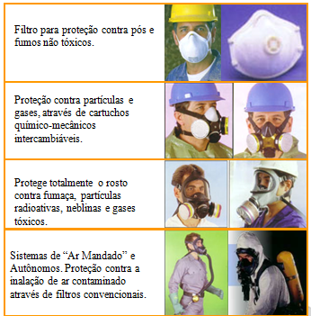
EPI – QUANDO UTILIZÁ-LOS?
Equipamentos destinados a proteger o usuário dos riscos representados pela presença de contaminantes no ar ambiente. O método pelo qual eliminam ou diminuem o risco respiratório baseia-se fundamentalmente na utilização de uma peça facial que isola o usuário do ar contaminado e de um sistema de purificação ou de suprimento de ar respirável.

Slide 17
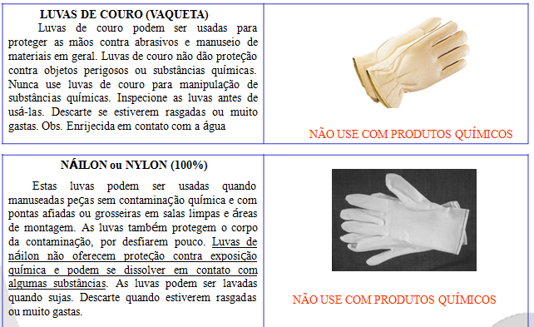

Slide 18
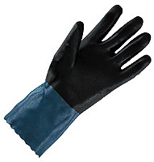
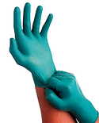
NEOPRENE
Estas luvas podem ser usadas para proteção das mãos contra ácidos fracos e fortes, cetonas, sabões e detergentes. Essas luvas são grossas e não são apropriadas para prolongada exposição para solventes halogenados ou aromáticos. Inspecione as luvas completamente antes de usar cada uma para ter certeza que elas estão livres de defeitos. Esta inspeção é especialmente importante ao usar ácidos ou bases fortes, ou soluções quentes.
BUNA-N (NITRILA)
Estas luvas podem ser usadas para proteger a mão contra solventes alifáticos, incluindo Freon TF, álcool isopropílico, resinas epóxi e PCBs. Uma proteção limitada é provida contra solventes halogenados. Luvas de nitrila não são adequadas para usar com cetonas, tais como acetona, MEK e MIBK. Não use por mais de cinco minutos com solventes halogenados.

Slide 19
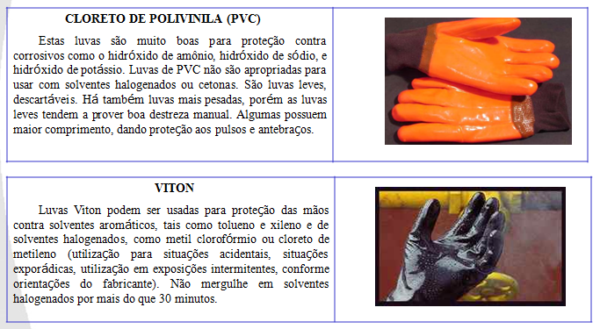
PROTEÇÃO DOS MEMBROS SUPERIORES

Slide 20
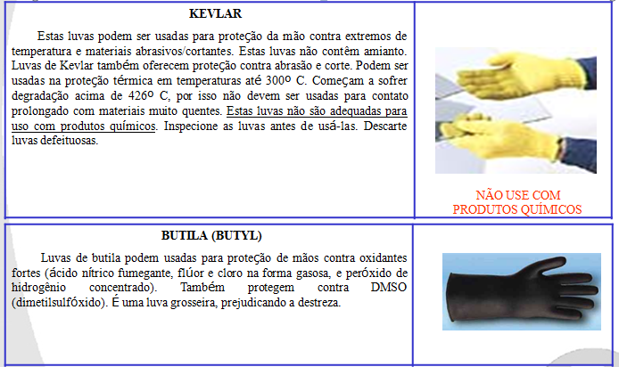
PROTEÇÃO DOS MEMBROS SUPERIORES

Slide 21
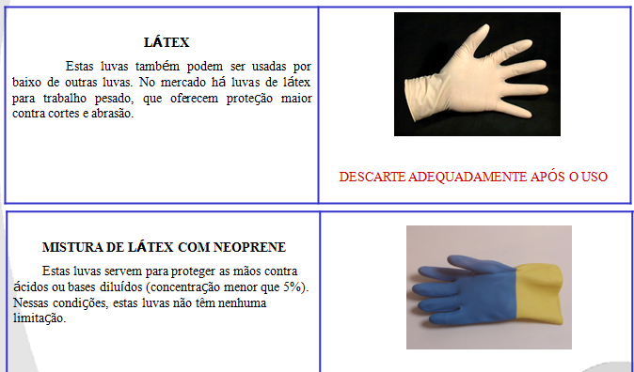
PROTEÇÃO DOS MEMBROS SUPERIORES

Slide 22
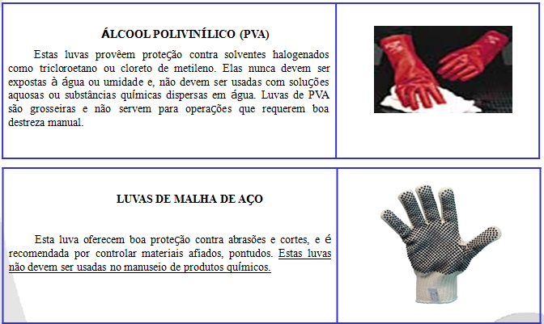
PROTEÇÃO DOS MEMBROS SUPERIORES

Slide 23
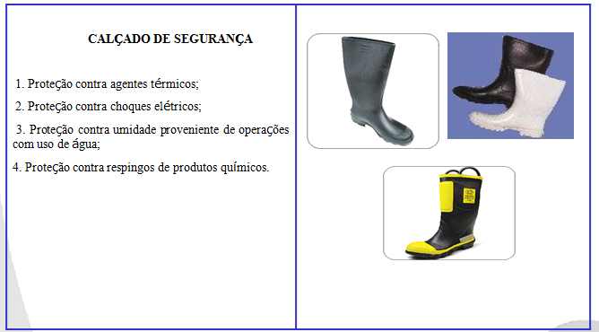
PROTEÇÃO DOS MEMBROS SUPERIORES

Slide 24
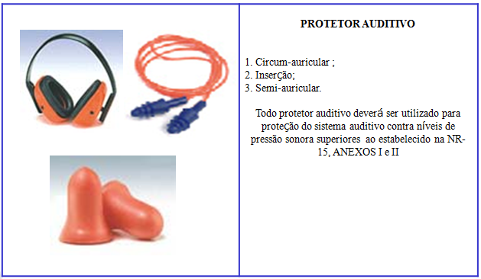
PROTEÇÃO AUDITIVA

Slide 25
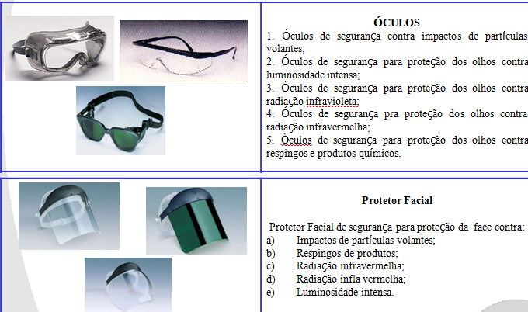
PROTEÇÃO DOS OLHOS E FACE

Slide 26
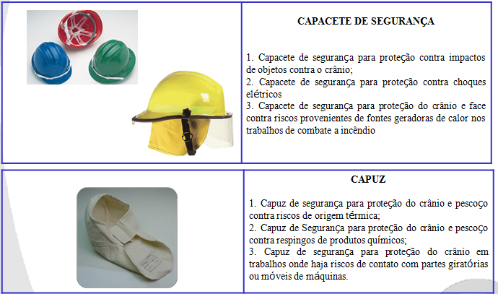
PROTEÇÃO DA CABEÇA

Slide 27
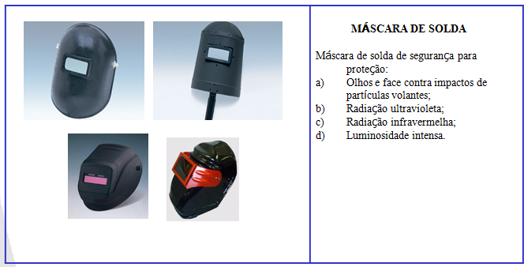
PROTEÇÃO DOS OLHOS E FACE

Slide 28
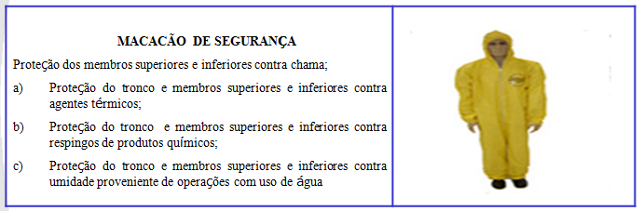
PROTEÇÃO DO CORPO INTEIRO

Slide 29
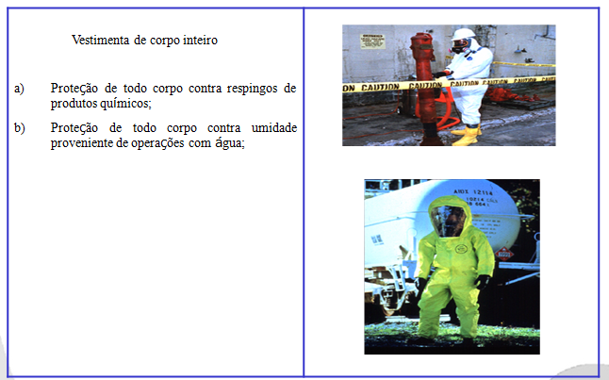
PROTEÇÃO DO CORPO INTEIRO

Slide 30
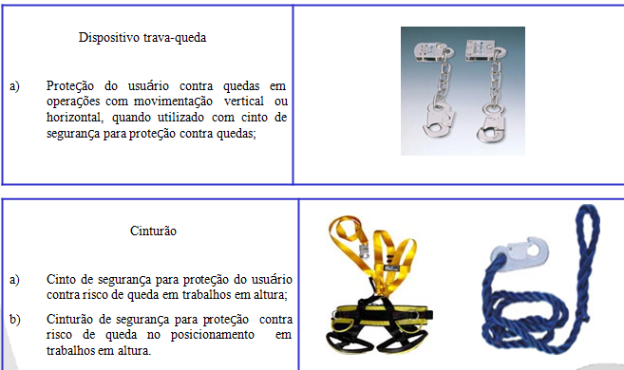
PROTEÇÃO CONTRA QUEDAS POR DIFERENÇA DE NÍVEL

Slide 31
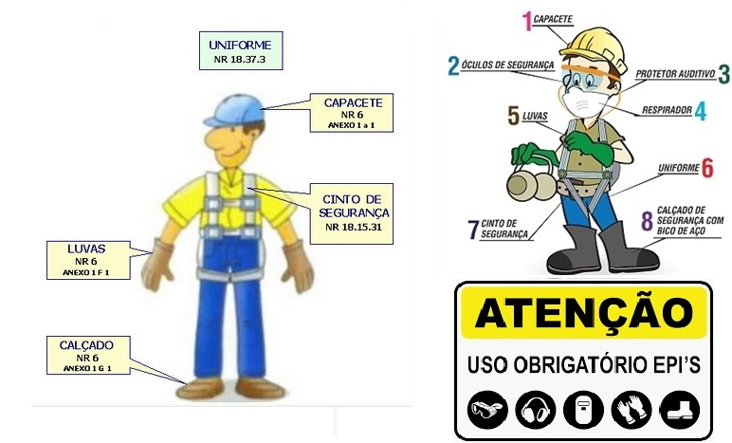
RESUMO

